Slide 1
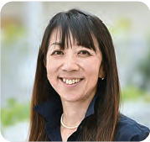
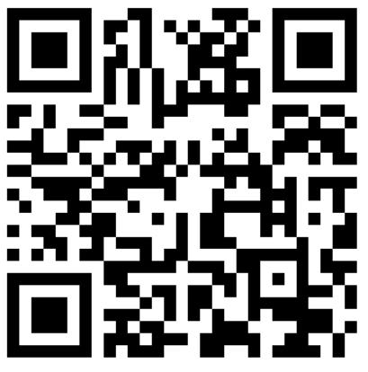
参 加 無 料
県内建設事業者向け
改正建設業法ほか解説＆労務管理セミナー
県内建設事業者向けに、最新の法改正及び労務管理について、国土交通省・公正取引委員会の職員及び中小建設事業者の働き方改革に造詣の深い社会保険労務士がわかりやすく解説します。
《第一部》
■改正建設業法等解説セミナー
講師：国土交通省関東地方整備局建政部建設産業第一課
令和6年に成立した改正建設業法を含む *「担い手三法」について、職場環境改善（処遇改善、働き方改革）
の観点から解説いたします。
＊建設業法、公共工事の品質確保の促進に関する法律、公共工事の入札及び契約の適正化に関する法律
■フリーランス法解説
講師：公正取引委員会事務総局取引部フリーランス取引適正化室
令和6年11月に施行した「特定受託事業者に係る取引の適正化等に関する法律（フリーランス法）について、
取引の適正化の観点から解説いたします。
《第二部》
建設業の新しい労務管理と人材採用・定着セミナー
～中小事業者向け：今さら聞けない２４年問題対策～
講師：社会保険労務士法人 アスミル代表 櫻井 好美 氏
一般社団法人建設業サポート室理事・国土交通省委託業務「建設業生産性向上セミナー」「法定福利費セミナー」の講師を務める。ゼネコン協力会社における労務管理サポート、各企業安全大会、専門工事事業団体等において、セミナー多数実施。著書：「建設現場の労務管理と就業規則づくり」「建設業界の仕組みと労務管理」。
日 時
2025年7月16日（水）14:00～16:30
みなとみらいビジネススクエア 8階 大会議室
横浜市西区みなとみらい3‐6‐4【みなとみらい駅2番出口（いちょう通り口）直結】 駐車場なし
定員
１２０ 名
会 場
（定員になり次第締め切り)
参 加申込方法
事前申込をお願いいたします。【申込締切日：2025年7月9日（水）】
右記QRコードを読み取り（※）、必要事項をご入力の上、お申込み下さい。
※：QRコードが読み取れない場合、下記URLからもお申し込みが可能です。
https://forms.office.com/r/cAwLRc80qS
第一部 神奈川県県土整備局建設業課（担当：山西）
第二部 東京海上日動火災保険株式会社（担当：所・中村）
本セミナーのお問合せ先
TEL：045-285-4245
TEL：045-224-3510
〈第一部〉
■主催：神奈川県魅力ある建設事業推進協議会 （事務局：神奈川県県土整備局事業管理部建設業課内）
〈第二部〉
■共催：神奈川県・東京海上日動火災保険株式会社
Notes:
課長 GL 局員
伺い）東京海上よりセミナー説明文について問い合わせがありました。次のように記載するよう依頼してよろしいでしょうか。変更した部分は蛍光ペン（桃色）で塗っております。

